Slide 1

Phobien löschen

Slide 2
Was ist eine Phobie?
Angststörungen sind psychische Störungen, bei denen die Furcht vor einem Objekt oder einer Situation oder unspezifische Ängste im Vordergrund stehen. Wenn es ein solches gefürchtetes Objekt oder eine Situation gibt, spricht man von einer Phobie.
Die wichtigste emotionale Komponente ist dabei die Angst. Sie wird durch äußere Reize und innere Bilder ausgelöst. Der Betroffene erkennt durchaus, dass seine Angst irrational ist, kann seine Reaktion jedoch nicht kontrollieren.

Slide 3
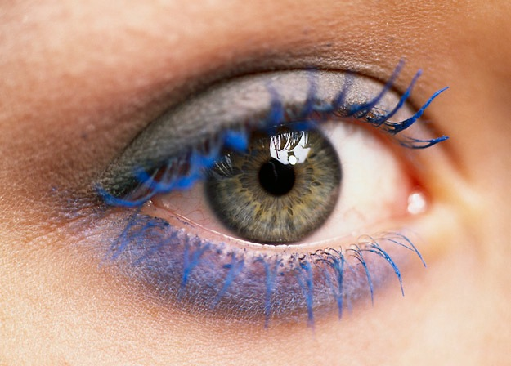
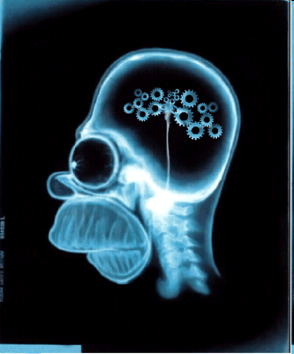
Wo entsteht eine Phobie?

Slide 4
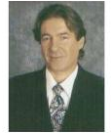
Schnelle Hilfe bei Phobien
Die Handflächen-Therapie stammt vom in Amerika praktizierenden
israelischen Naturarzt Dr. Moshé Zwang. Zwang hatte jahrelang
das Handlesen als Hobby betrieben und zahlreiche Parallelen
zwischen den Handlinien und den Charaktereigenschaften eines
Menschen herausgefunden.
Seine Idee: wenn es möglich ist, dass sich Charaktereigenschaften auf die Handlinien auswirken, sollte es dann nicht auch möglich sein, mittels Nachzeichnen von Handlinien gewisse Charaktereigenschaften zu verändern?
Literatur: "Palm Therapy" (ISBN 0-9645519-2-6)

Slide 5

Schwingungen und Gefühle!

Slide 6
Metacarpalpunkte und thinkman®
Diese Druckpunkte sind in unserem gesamten Körpersystem angelegt und an den unterschiedlichsten Stellen aufzuspüren. Wir wollen uns hier auf die Punkte in den Händen konzentrieren, die in Verbindung zum limbischen System stehen.
Werden diese Punkte gedrückt, versetzen wir das limbische System damit in eine hohe Aktivität und somit eine hohe Schwingung (Frequenz).
Über thinkman® spielen wir Frequenzen ein, die genau der vom Körper produzierten entgegen schwingen. Damit entstehen zwei konzentrische Frequenzkreise.

Slide 7
Metacarpalpunkte und thinkman®
Wo nun ein Wellenkamm auf einen anderen Wellenkamm trifft, bäumen die beiden Ringe sich auf, brechen zusammen und löschen sich gegenseitig aus. Die Energie (Information) ist (durch die stehende Welle) aufgehoben.
Die Frequenz des Körpers trifft auf Frequenz des thinkman®!
Nach diesem Prinzip arbeiten wir hier beim Phobien löschen.
Neutralisation = Energie auf Nullstatus.

Slide 8
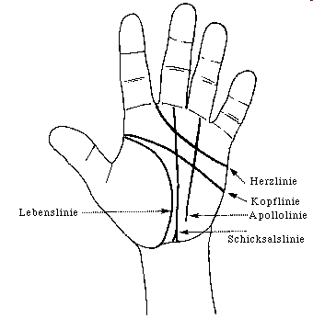
Handlinien, die Sie kennen müssen!
Schauen Sie sich zuerst einmal eine Ihrer Hände an. Sie sollten mindestens drei Linien deutlich erkennen können: Herzlinie, Kopflinie und Lebenslinie:
Bei vielen Menschen kommen die Lebens- und die Kopflinie
zwischen Daumen und Zeigefinger zusammen und verlaufen
noch ein bis zwei Zentimeter als eine einzige Linie.
Das ist wichtig zu wissen, denn die Druckpunkte für die
Phobietechnik sind nicht dieselben wie bei jemandem,
bei dem die Linien getrennt verlaufen

Slide 9
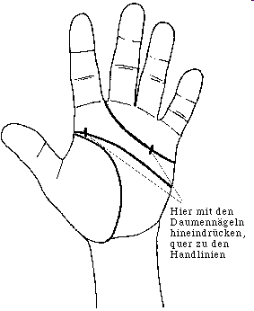
Die therapeutischen Druckpunkte
Hier sind die Druckpunkte für
Menschen mit getrennter
Lebens- und Kopflinie:

Slide 10
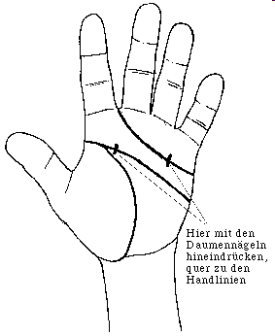
Die therapeutischen Druckpunkte
Hier sind die Druckpunkte
für Menschen mit verbundener
Lebens- und Kopflinie.

Slide 11
Zeichnen Sie Ihre Punkte jetzt ein!

Slide 12
Die Technik
Der Druckpunkt auf der Herzlinie bleibt sich für beide Typen gleich: Auf der Herzlinie zwischen kleinem Finger und Ringfinger, mit leichtem Druck auf den Mittelhandknochen (Metacarpal Nr. 5) des kleinen Fingers.
Der Druckpunkt auf der Kopflinie befindet sich ca. einen halben Zentimeter nach dem Ursprung der Kopflinie, ungefähr auf der Höhe des Zeigefingers. Vorsicht bei Menschen mit verbundener Lebens- und Kopflinie: Nicht die Lebenslinie blockieren!

Slide 13
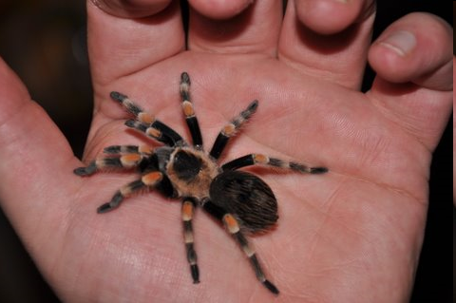
Praxisübung!

Slide 14
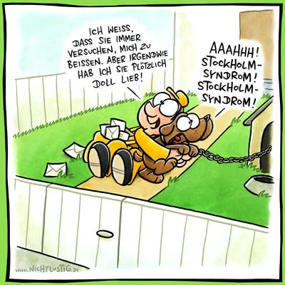
Ende gut, alles GUT!
. . . häufig mit überraschenden Ergebnissen für den Klienten und seine Umwelt;-)

